Slide 1
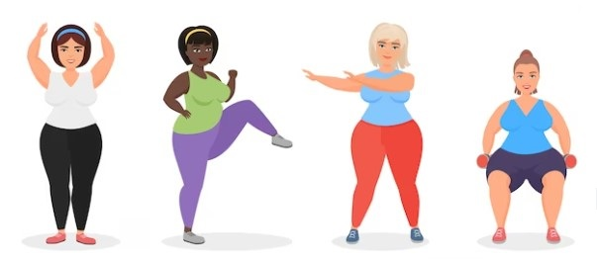
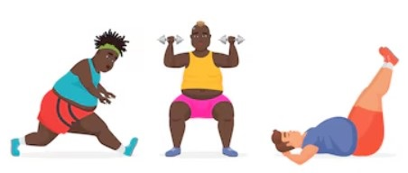
ESERCIZIO FISICO DOPO CHIRURGIA BARIATRICA
RELATORE dott.ssa Isabella Franco
IRCCS S.de Bellis – Castellana Grotte

Slide 2
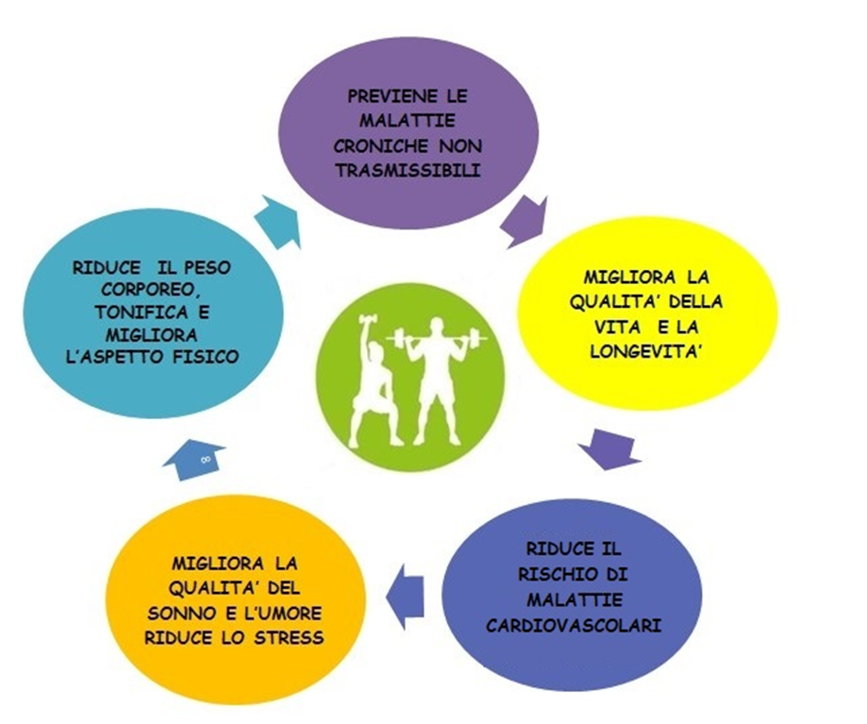
I BENEFICI DELL’ATTIVITA’ FISICA
L’ATTIVITÀ FISICA È UNA COMPONENTE IMPORTANTE DELLA QUALITÀ DELLA VITA PERCHE’ INFLUISCE POSITIVAMENTE SULLA SALUTE E SUL BENESSERE IN GENERALE
SE SVOLTA REGOLARMENTE, APPORTA BENEFICI SIGNIFICATIVI (FISIOLOGICI, METABOLICI E PSICOLOGICI) ALLA SALUTE INDIPENDENTEMENTE DAL SESSO, DALL’ETNIA, DALL’ETÁ, DALLA PRESENZA O MENO DI PATOLOGIE CRONICHE O DISABILITÀ
NUMEROSI STUDI CLINICI ED EPIDEMIOLOGICI HANNO DIMOSTRATO GLI EFFETTI PREVENTIVI E GLI EFFETTI TERAPEUTICI
ACSM’s Guidelines for Exercise Testing and Prescription
Eleventh Edition – Wolters Kluwers

Slide 3
PROMUOVERE CORRETTI STILI DI VITA
INCORAGGIARE COMPORTAMENTI E ABITUDINI QUOTIDIANE CHE FAVORISCONO IL BENESSERE FISICO, MENTALE E SOCIALE
RIDURRE INATTIVITA’ E SEDENTARIETA’
INTEGRANDO IL MOVIMENTO NELLA QUOTIDIANITÀ
ACSM’s Guidelines for Exercise Testing and Prescription
Eleventh Edition – Wolters Kluwers

Slide 4
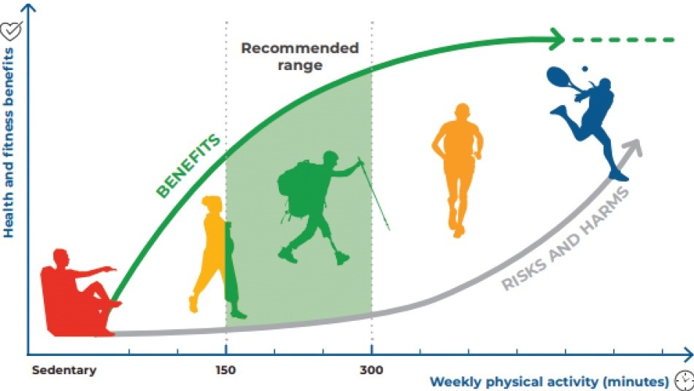
LE NUOVE RACCOMANDAZIONI OMS
QUALSIASI TIPO
DI MOVIMENTO CONTA
FARE UN PO’ DI ATTIVITA’ E’
MEGLIO DI NIENTE
AUMENTARE LA QUANTITA’ DI ATTIVITA’ FISICA APPORTA ULTERIORI BENEFICI PER LA SALUTE
WHO guidelines on physical activity and sedentary behaviour

Slide 5
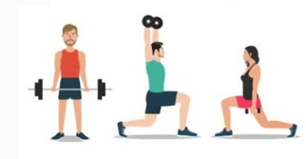
ATTIVITA’ FISICA O ESERCIZIO FISICO ?
OGNI MOVIMENTO CORPOREO PRODOTTO DAI MUSCOLI SCHELETRICI CHE COMPORTI UN DISPENDIO ENERGETICO
ATTIVITA’ FISICA PIANIFICATA, STRUTTURATA, RIPETITIVA VOLTA A MIGLIORARE O A MANTENERE UNO PIU’ ASPETTI DELLA SALUTE
INCLUDE LE ATTIVITA’ QUOTIDIANE, LE FACCENDE DOMESTICHE, IL GIARDINAGGIO, LE ATTIVITA’ RICREATIVE
INCLUDE LA CORSA, IL NUOTO,
ALLENAMENTO CON I PESI, STRETCHING

Slide 6
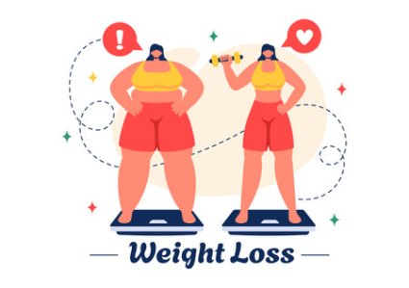
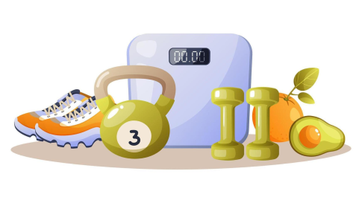
ESERCIZIO FISICO
E’ PARTE ESSENZIALE DEI PROGRAMMI DI GESTIONE DEL PESO
IN SOGGETTI CON OBESITA’
CONTRIBUISCE
AL CALO PONDERALE
AL MANTENIMENTO DEL PESO
AIUTA A PREVENIRE
LA RIPRESA DEL PESO
Health benefits of Physical Activity: the evidence.
Warburton DE, Nicol CW, Brendin SS. Can Med Ass J. 2006;174(6):801-9

Slide 7
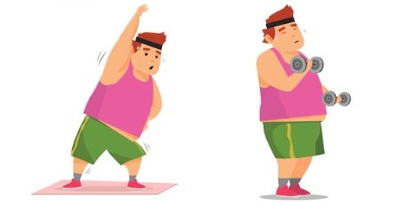
L’ESERCIZIO FISICO È ALTAMENTE RACCOMANDATO
PRIMA e DOPO LA CHIRURGIA BARIATRICA
PRIMA
DOPO
FAVORISCE LA PERDITA DI PESO
MIGLIORA RISULTATI CHIRURGICI
MIGLIORA IL BMI
MIGLIORA LA CAPACITÀ CARDIORESPIRATORIA
RIDUCE GLI EFFETTI COLLATERALI DELLE MALATTIE CRONICHE
FAVORISCE UNA ULTERIORE RIDUZIONE DI PESO E DI MASSA GRASSA
FAVORISCE IL MANTENIMENTO DELLA MASSA MAGRA
MIGLIORA L’EFFICIENZA MUSCOLARE E CARDIOPOLMONARE
MIGLIORA LA FORMA FISICA E LA QUALITÀ DELLA VITA
Nutrition, Physical Activity, and Prescription of Supplements in Pre- and Post-bariatric Surgery Patients: An Update Comprehensive Practical Guideline Mastaneh Rajabian Tabesh, Faezeh Maleklou, Fatemeh Ejtehadi, Zahra Alizadeh Obesity Surgery (2023) 33:2557-2572 https://doi.org/10.10007/s11695-023-06703-2

Slide 8
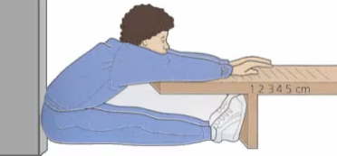
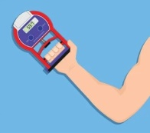
LA PRESCRIZIONE DELL’ESERCIZIO FISICO
LA VALUTAZIONE CHINESIOLOGICA
IL LIVELLO DI ATTIVITA’ FISICA
LO STATO DI FORMA FISICA
MISURA
PRIMA
4 SETTIMANE
DOPO
FOLLOW-UP 1-4 MESI
METODI SOGGETTIVI
METODI OGGETTIVI
ANAMNESI SPORTIVA
(TIPO E QUANTITÀ DI ATTIVITÀ SVOLTA)
QUESTIONARIO IPAQ
(INTERNATIONAL PHYSICAL ACTIVITY QUESTIONNAIRE)
ACCELEROMETRI
(PER 7 GIORNI)
TEST DA CAMPO
(CAPACITÀ CARDIORESPIRATORIA, FORZA E
FLESSIBILITÀ)
M.R.Tabesh·, M.Eghtesadi, M.Abolhasani,· F. Maleklou, F. Ejtehadi and Z.Alizadeh .Nutrition, Physical Activity, and Prescription of Supplements in Preand Post –bariatric Surgery Patients: An Updated Comprehensive Practical Guideline Obesity Surgery (2023) 33:2557–2572 https://doi.org/10.1007/s11695-023-06703-2

Slide 9
QUALE TIPO DI ESERCIZIO FISICO DOPO LA CHIRURGIA BARIATRICA ?
ESERCIZIO COMBINATO
ESERCIZIO AEROBICO
+
ESERCIZIO DI FORZA
ESERCIZIO CHE COINVOLGE IL SISTEMA CARDIOVASCOLARE, AUMENTA LA FREQUENZA CARDIACA E LA RESPIRAZIONE PER UN PERIODO PROLUNGATO TIPICAMENTE A INTENSITÀ MODERATA
ESERCIZI ESEGUITI CON MACCHINE ISOTONICHE,
PESI LIBERI, ELASTICI O A CARICO NATURALE (PESO CORPOREO), PER AUMENTARE
LA FORZA E LA MASSA MUSCOLARE
Bellicha A, van Baak MA, Battista F, et al. Effect of exercise training before and after bariatric surgery: a systematic review and meta-analysis. Obes Rev. 2021;22:e13296.
Marc-Hernández A, Ruiz-Tovar J, Aracil A, et al. Impact of exercise on body composition and cardiometabolic risk factors in patients awaiting bariatric surgery. Obes Surg. 2019;29(12):3891–900.
Boppre G, Diniz-Sousa F, Veras L, et al. Can exercise promote additional benefits on body composition in patients with obesity after bariatric surgery? A systematic review and meta-analysis of randomized controlled trials. Obes Sci Pract. 2022;8(1):112–23..

Slide 10
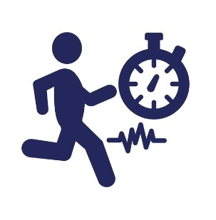
QUANDO INIZIARE A FARE ESERCIZIO FISICO DOPO LA CHIRURGIA BARIATRICA ?
INIZIARE L’ATTIVITÀ FISICA QUANTO PRIMA, IN ACCORDO CON IL MEDICO CHIRURGO, CAMMINANDO PER BREVI TRATTI
INIZIARE UN PROGRAMMA DI ESERCIZIO FISICO STRUTTURATO ENTRO 7 GIORNI DOPO INTERVENTO
IL PROGRAMMA DI ESERCIZIO FISICO STRUTTURATO DOVREBBE DURARE ALMENO 12-16 SETTIMANE
UN PROGRAMMA PIÙ LUNGO (> 16 SETTIMANE) PORTERÀ A RISULTATI MIGLIORI
Tabesh MRMF, Ejtehadi F, Alizadeh Z. Nutrition, physical activity, and prescription of supplements in pre-and postbariatric surgery patients: a practical guideline. Obes Surg. 2019;29(10):3385–400.
Artero EG, Ferrez-Marquez M, Torrente-Sanchez MJ, et al. Supervised exercise immediately after bariatric surgery: the study protocol of the EFIBAR randomized controlled trial. Obes Surg. 2021;31(10):4227–35.

Slide 11
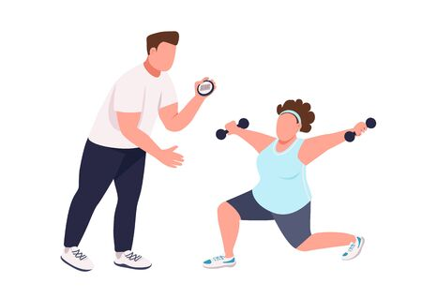
LA PRESCRIZIONE DELL’ ESERCIZIO FISICO DOPO LA CHIRURGIA BARIATRICA: METODO FITT
PROGRAMMA STRUTTURATO
ATTIVITA’ SUPERVISIONATA
F
I
T
T
FREQUENZA
INTENSITA’
TIPO
TEMPO
TEAM MULTIDISCIPLINARE
M.R.Tabesh·, M.Eghtesadi, M.Abolhasani,· F. Maleklou, F. Ejtehadi and Z.Alizadeh .Nutrition, Physical Activity, and Prescription of Supplements in Preand Post –bariatric Surgery Patients: An Updated Comprehensive Practical Guideline Obesity Surgery (2023) 33:2557–2572 https://doi.org/10.1007/s11695-023-06703-2

Slide 12
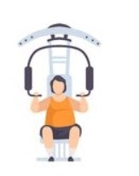
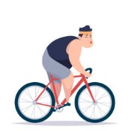
PRESCRIZIONE DELL’ESERCIZIO FISICO (in sintesi)
24/72 h
Post Operazione
1°- 4°
Settimana
VALUTAZIONE
Follow-up 1° mese
alzarsi dal letto spesso, camminare per piccoli tratti
mobilizzare, senza dolore, arti superiori e inferiori
camminare 3x5 g/sett 10-15’ a intensità moderata
mobilizzare, senza dolore, arti inferiori e superiori
esercizi con una bottiglia vuota per gli arti superiori 3 serie x 8-10 ripetizioni
test personalizzati e modificati
determinare 10 RM per gli esercizi con i pesi
VALUTAZIONE
Follow-up 4° mese
13°-16°
Settimana
9°-12°
Settimana
5°- 8°
Settimana
Test
Determinare 1 RM
Sit and Reach
Sit-Up
> 300 min/sett
60/80% FCmax
differenti tipi di attività aerobica
3 serie x 10-12 rip., 40/60 % 1RM per arti superiori e 60/80% 1 RM per arti inferiori variando gli esercizi
Core stability
Addominali
> 300 min/sett
40/60 % FCmax - 60/80% FCmax
camminata, corsa, bicicletta, nuoto, ballo
1-2 serie x 8-10 rip., 40/60 % 1RM per arti superiori e 60/80% 1 RM per arti inferiori variando gli esercizi
Core stability
Addominali
camminare 3 gg a sett 20-30’ a intensità moderata
aggiungere peso (manubri, elastici)
1-2 serie x 8-10 rip., 30/40% 1RM per arti superiori e 50/60% 1 RM per arti inferiori
3 serie x 10-12 rip. , 30/40% 1 RM arti superiori e 50/60% 1 RM per arti inferiori
Core stability
Addominali
M.R.Tabesh·, M.Eghtesadi, M.Abolhasani,· F. Maleklou, F. Ejtehadi and Z.Alizadeh .Nutrition, Physical Activity, and Prescription of Supplements in Preand Post –bariatric Surgery Patients: An Updated Comprehensive Practical Guideline Obesity Surgery (2023) 33:2557–2572 https://doi.org/10.1007/s11695-023-06703-2

Slide 13
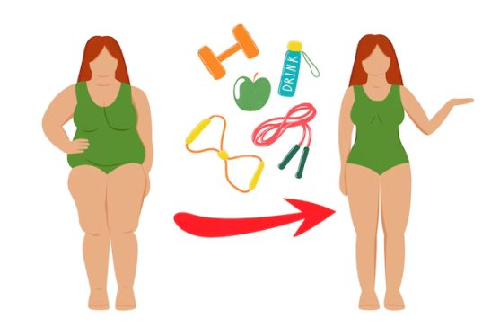
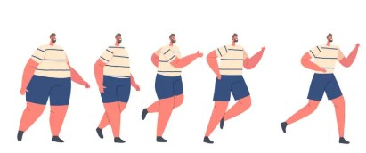
CONCLUSIONI
L'ESERCIZIO FISICO E’ PARTE INTEGRANTE DELLA GESTIONE DELL’OBESITA’ A LUNGO TERMINE DOPO UN INTERVENTO DI CHIRURGIA BARIATRICA
L’ESERCIZIO FISICO STRUTTURATO HA UN EFFETTO POSITIVO SULLA QUALITA’ DELLA VITA E SUL BENESSERE FISICO A LUNGO TERMINE
L’OBIETTIVO DELL’ ESERCIZIO FISICO DOVREBBE ESSERE IL MANTENIMENTO DELLA MASSA MAGRA E DEL CONTROLLO DEL PESO CORPOREO A LUNGO TERMINE
L’ESERCIZIO FISICO STRUTTURATO E’ IMPORTANTE, MA E’ ALTRETTANTO IMPORTANTE SOSTITUIRE, I COMPORTANTAMENTI SEDENTARI CON UNA QUALSIASI FORMA DI ATTIVITA’ FISICA PER AVERE BENEFICI SULLA SALUTE

Slide 14
GRAZIE PER L’ATTENZIONE !!

